Slide 1
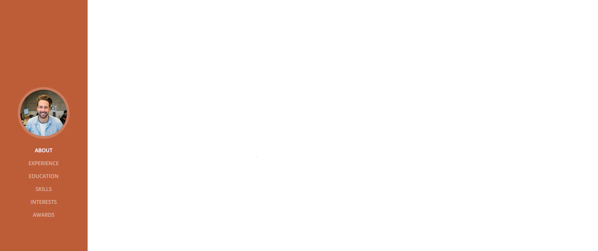



CHOI- SEUNG MIN
Tel)010-0000-0000 kumaattack@gmail.com
일본어 일본학과에 재학중입니다. 뭐든지 성실히 하겠습니다.

Slide 2
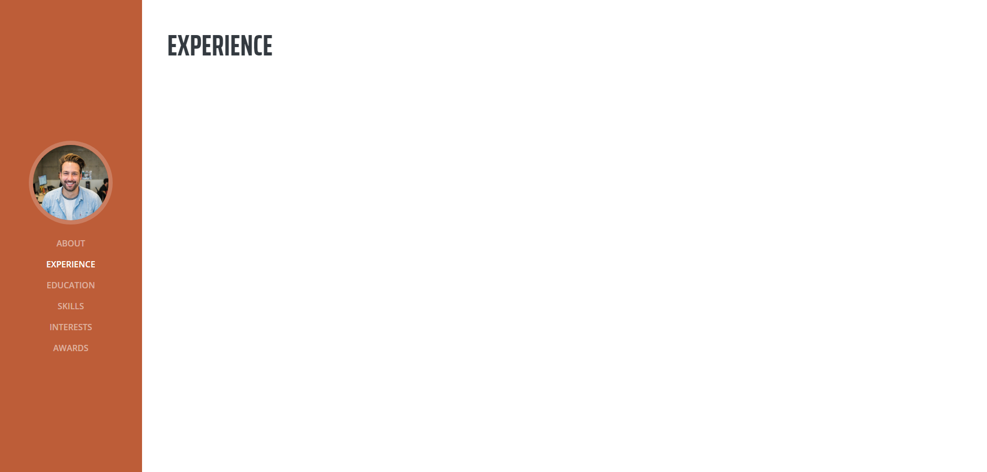
가이드 아르바이트
전역 하고서 쉬고있을때 번역 아르바이트와 같이 병행했던 아르바이트. 무리를 통솔 한다는게 얼마나 어려운일인지를 깨닫게 됨.
November.2016 ~ February.2017
육군 6사단 GOP 근무
내가 왜 최전방에 가게 되었는지 아직도 이해가 가질 않지만 나름 좋은 경험이었음.
November.2014 ~ August.2016
방위산업업체 근무
물품 검수 관리를 통하여 직장생활의 기초를 몸으로 느낄 수 있었고, 자금을 마련하게 된 경험이었음.
September.2013~September.2014

Slide 3
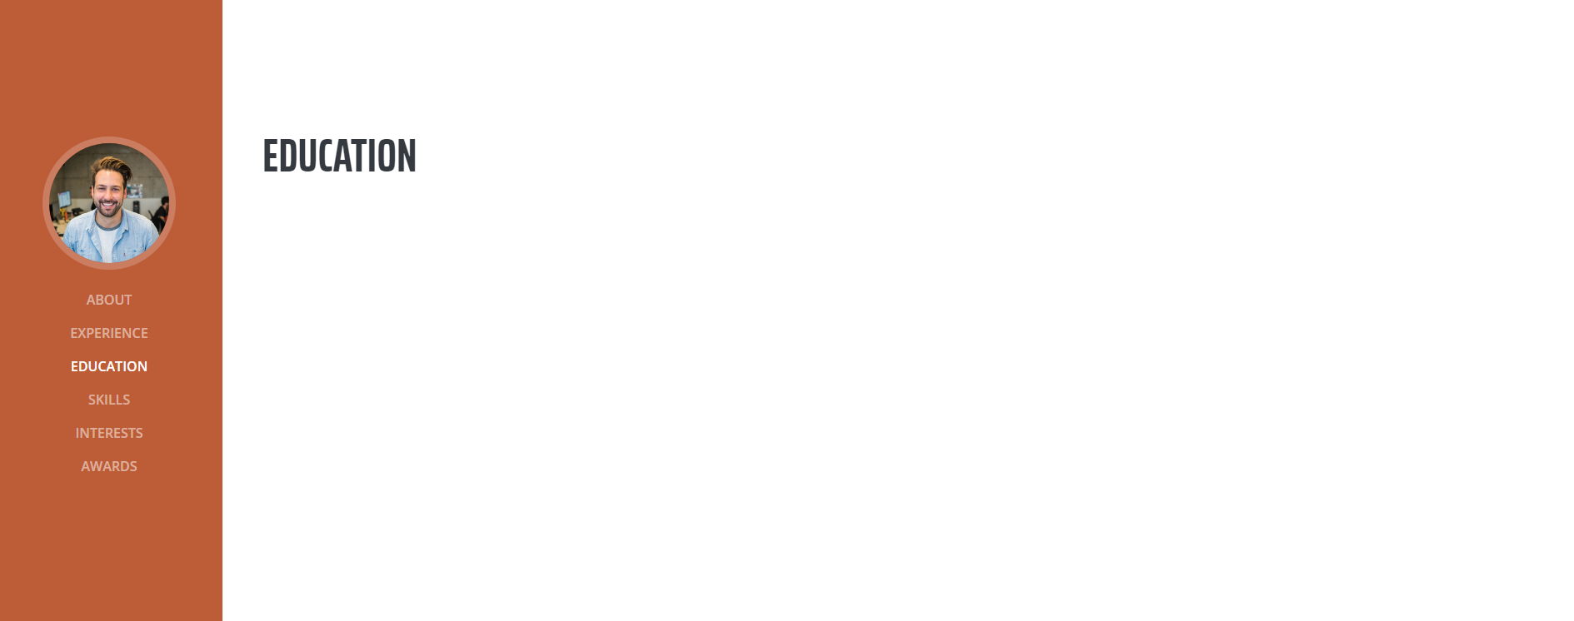
대구 대학교
인문학부 일본어 일본학과
March.2012 ~ Present
원주 대성고등학교
March.2009 ~ February.2012

Slide 4
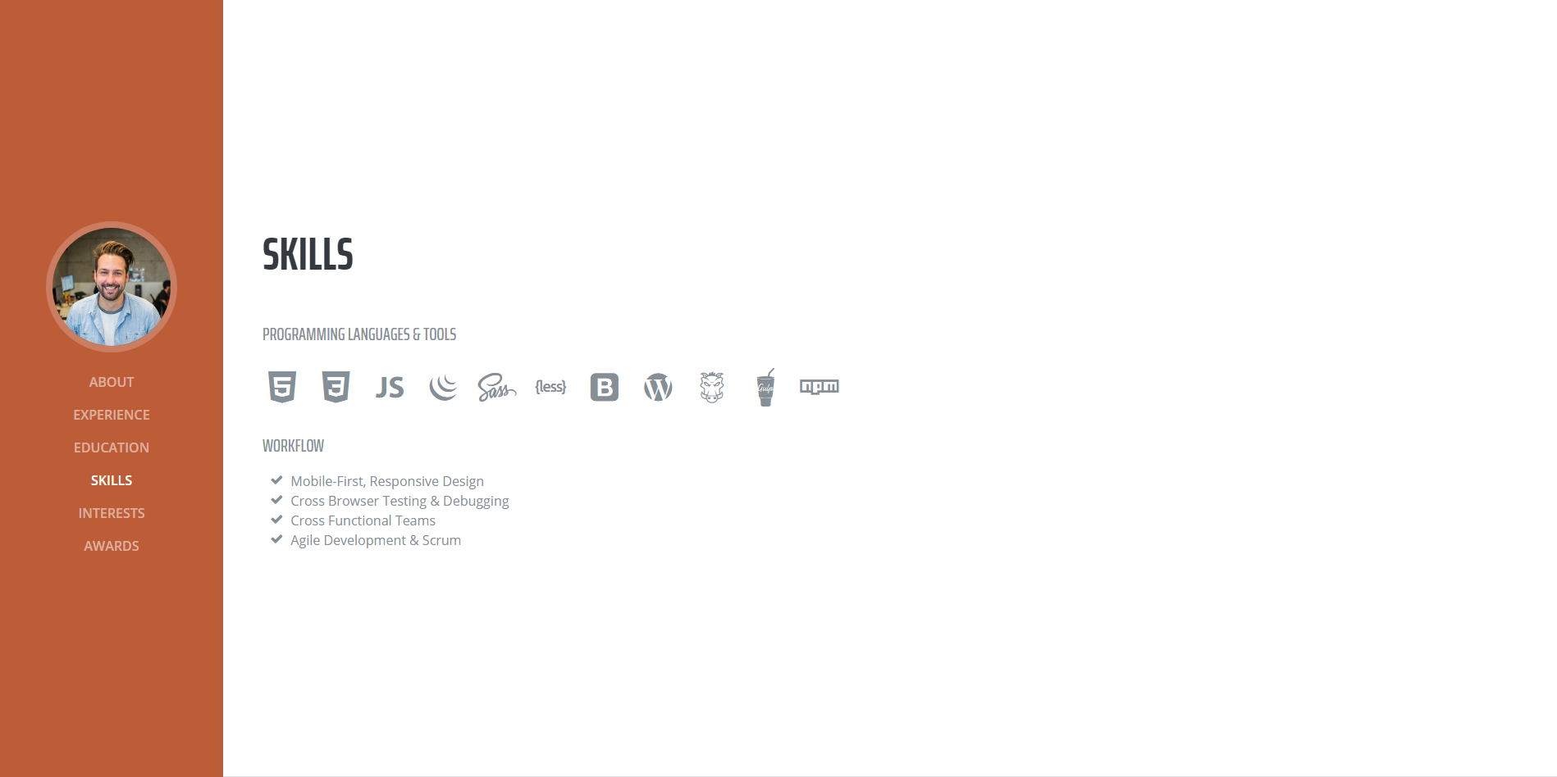
LICENSE
일본어 번역 2급ㆍJLPT 1급ㆍJPT 850ㆍ심리 상담 자격
TCT 2급ㆍJLPT 1급ㆍJPT 850ㆍ심리 상담 자격

Slide 5
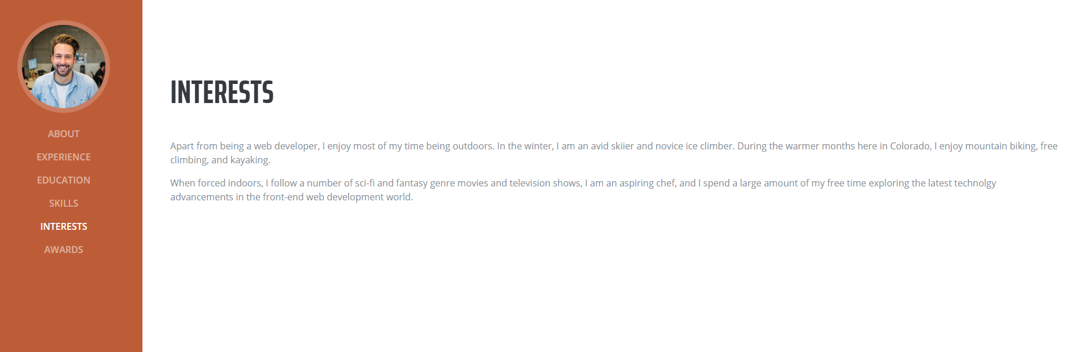
기본적으로 일본에 관한 흥미가 많습니다. 그래서 가끔 시간을 내서 일본여행을 자주 다녀옵니다.
그에 따라 여행을 갔다온 지역의 아기 자기한 물품들을 모으거나 숨겨진 맛집을 찾는 것을 좋아합니다.

